Slide 1
Solmizacija, igre s toni
OŠ Spodnja Šiška

Slide 2
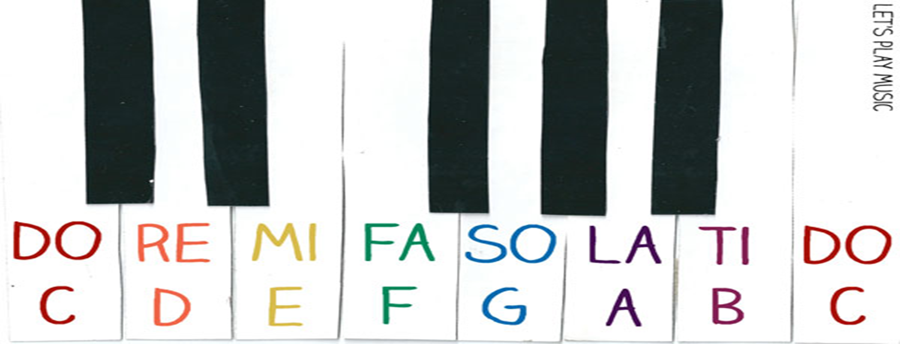
Ponovitev

Slide 3
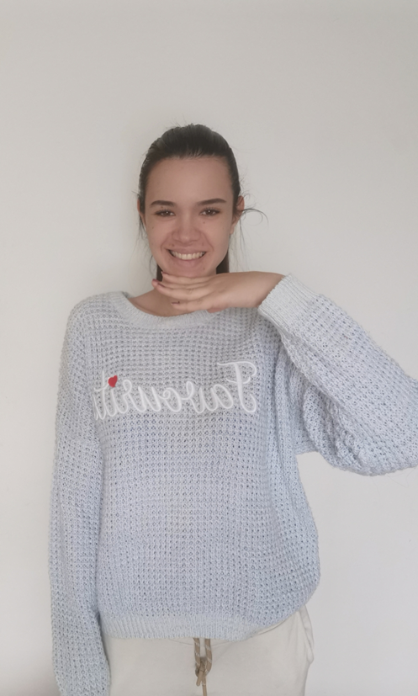
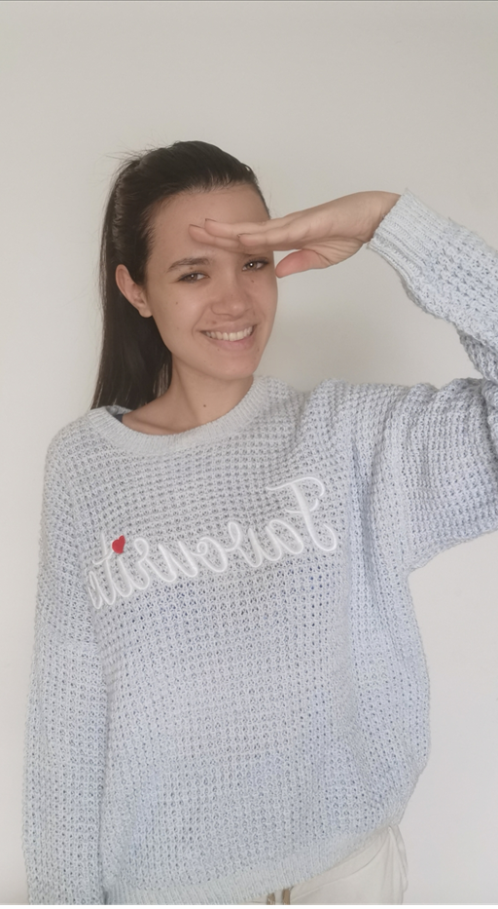
Ponovimo gib roke za tona SO in MI.

Slide 4
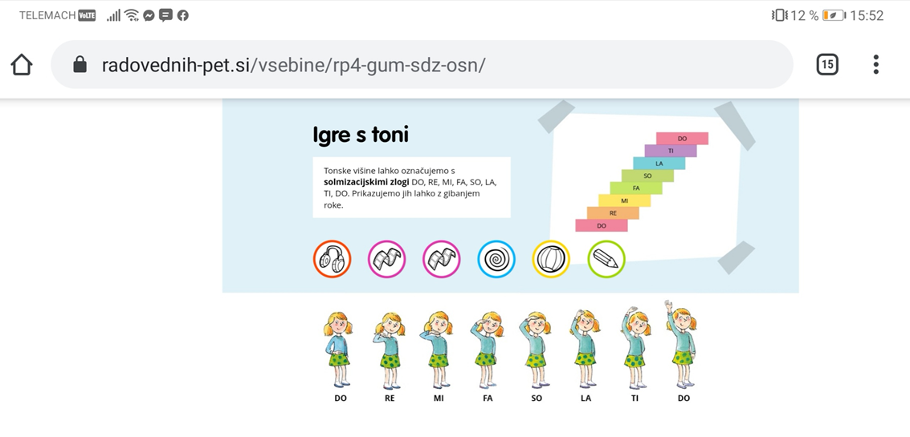
LA
Ogledamo si posnetek z naslovom Solmizacijski zlogi na telesu.
Kje najdeš posnetek?
Posnetek najdeš na Radovednih 5, interaktivno gradivo. ( Igre s toni)
Bodi pozoren, kako pokaže ton LA.

Slide 5
LA
Kako pokažemo LA na telesu?
Sedaj, ko vemo kako ga pokažemo z gibi je čas, da slišimo kako zveni.
Odpri mavrično klaviaturo ( interaktivno gradivo) in pritisni ton LA.
https://www.radovednih-pet.si/vsebine/rp4-gum-sdz-osn/#

Slide 6
Kje stanuje LA?
Drugo praznino v notnem črtovju označimo z modrim krogom LA na začetku praznine.

Slide 7
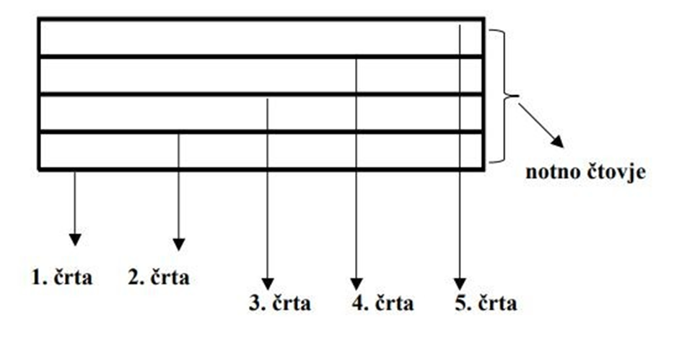
V notno črtovje vpiši tone SO, MI in LA.
Vpiši tone.

Slide 8
Sledi zapisu. Tone pokaži na telesu in zapoj. ☺

Slide 9
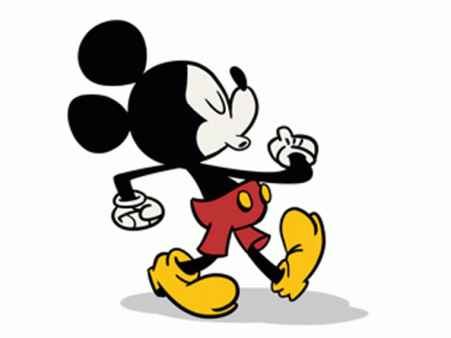
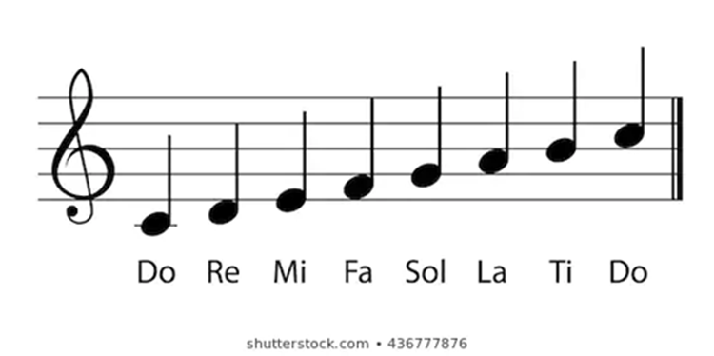
Zaključek
Danes smo spoznali še LA, tako da skupaj poznamo že kar tri tone. ☺ naslednjič najdaljujemo z drugim tonom. Mogoče že kdo ve s katerim? ☺
To je za danes vse, lepo bodite. ☺

